Slide 1


MOMENTOS
ROMANTICOS
José Luis

Slide 2


Slide 3
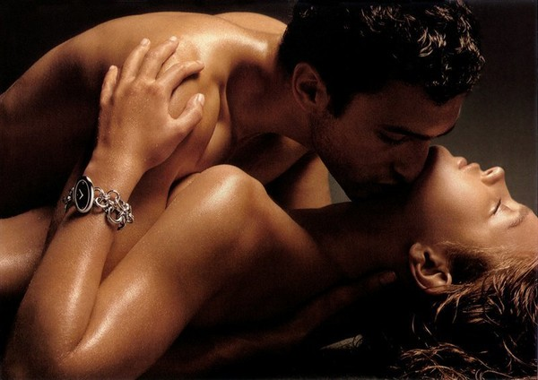

Slide 4



Slide 5
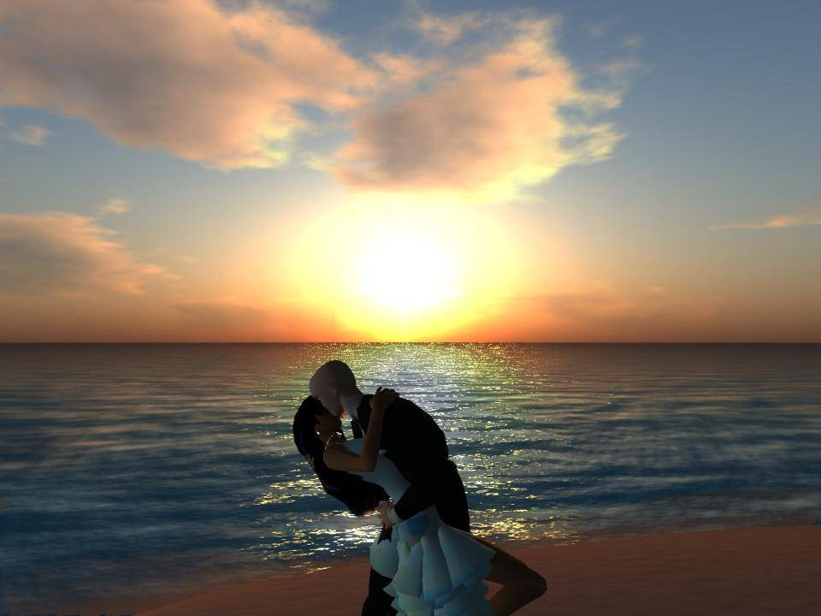

Slide 6


Slide 7



Slide 8
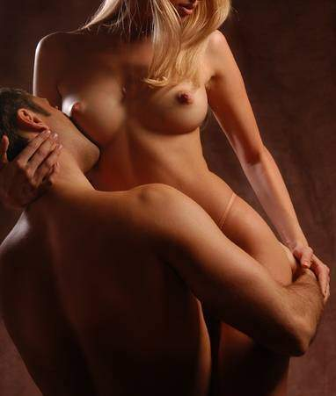

Slide 9


Slide 10
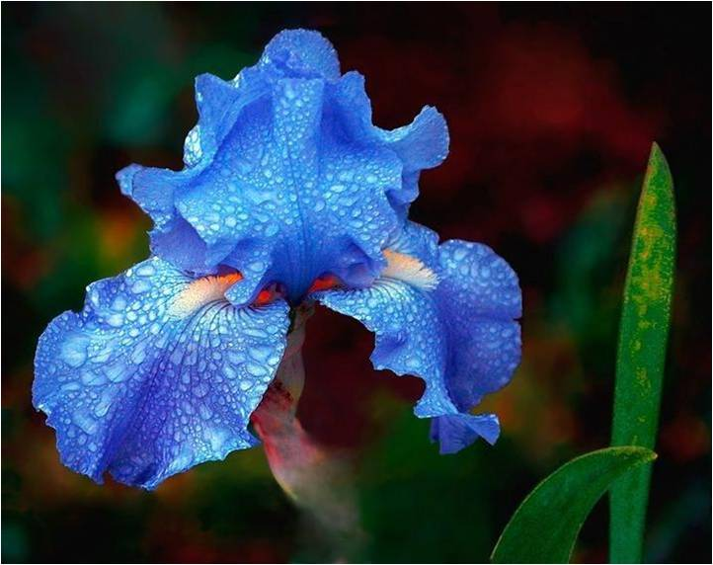
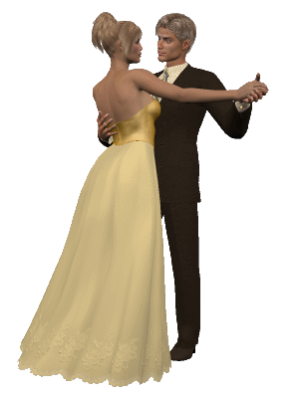

Slide 11
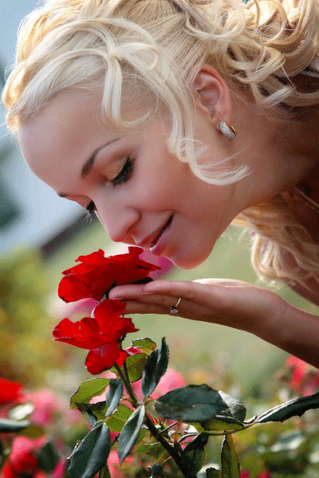

Slide 12
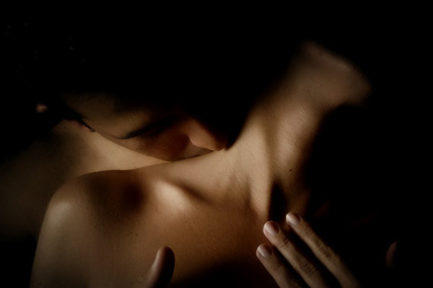

Slide 13


Slide 14
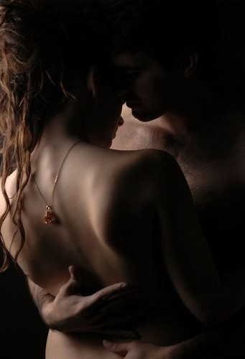

Slide 15
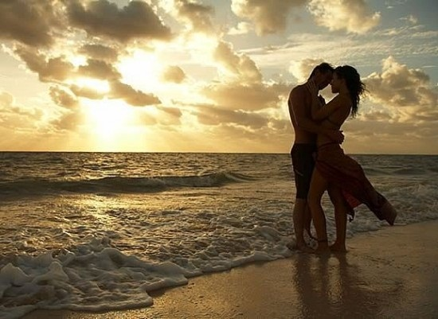

Slide 16
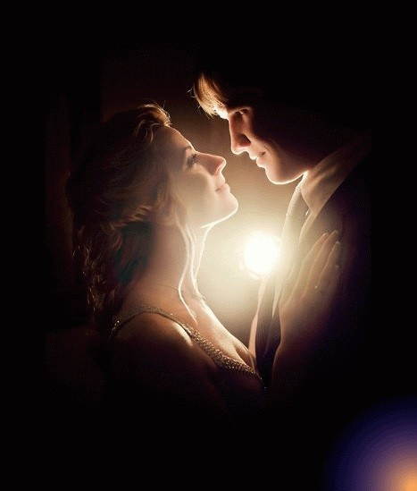

Slide 17
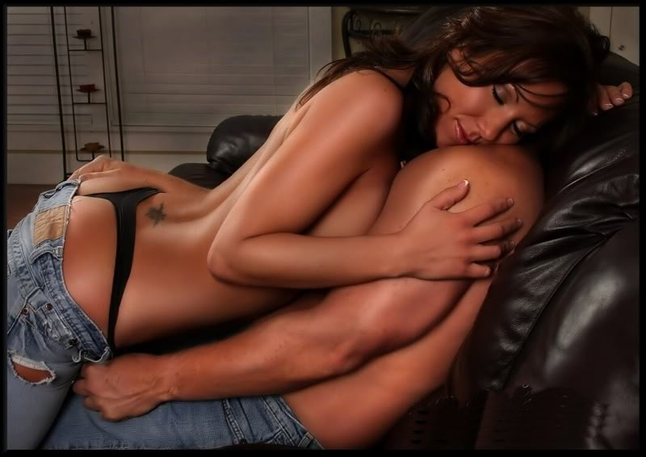

Slide 18
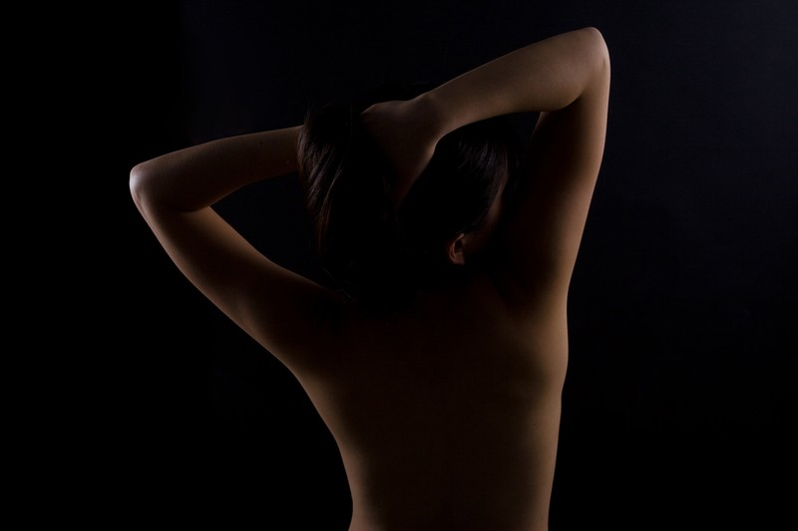

Slide 19


Slide 20
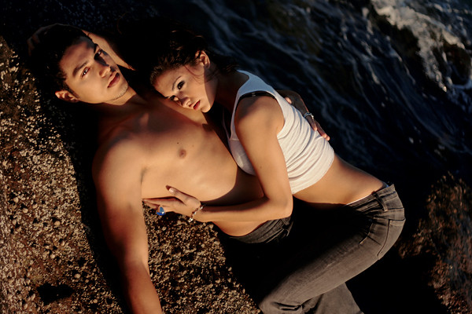

Slide 22
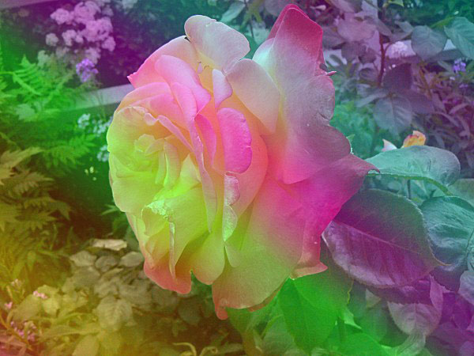
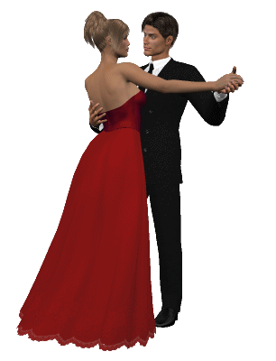

Slide 23
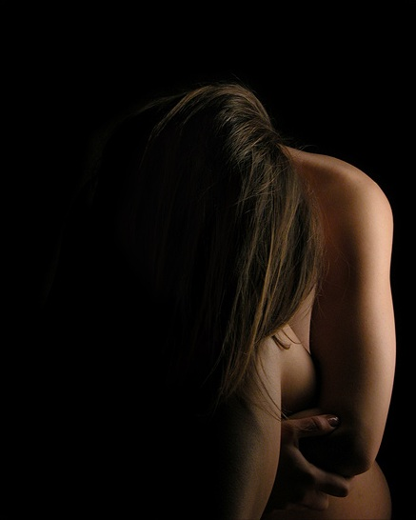

Slide 24


Slide 25


Slide 26
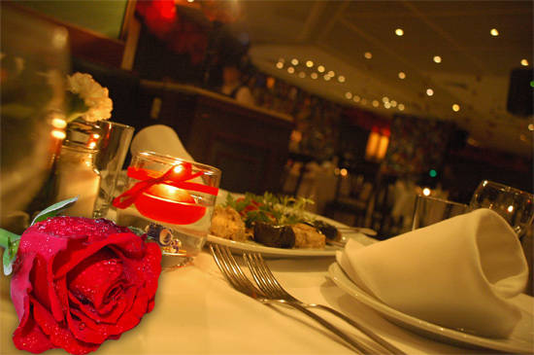

Slide 27
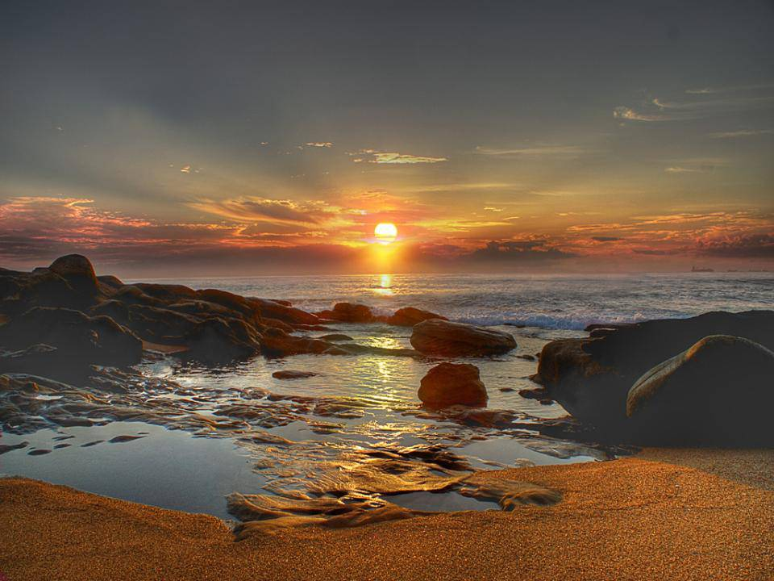

Slide 28
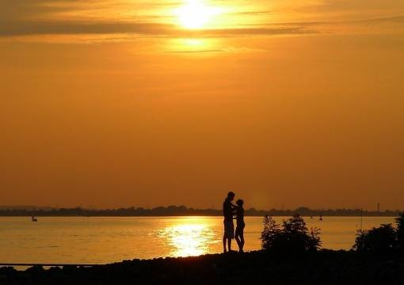

Slide 29
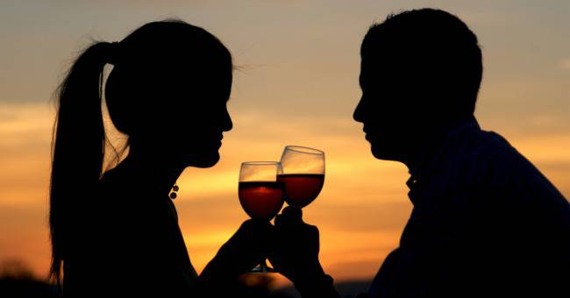

Slide 30
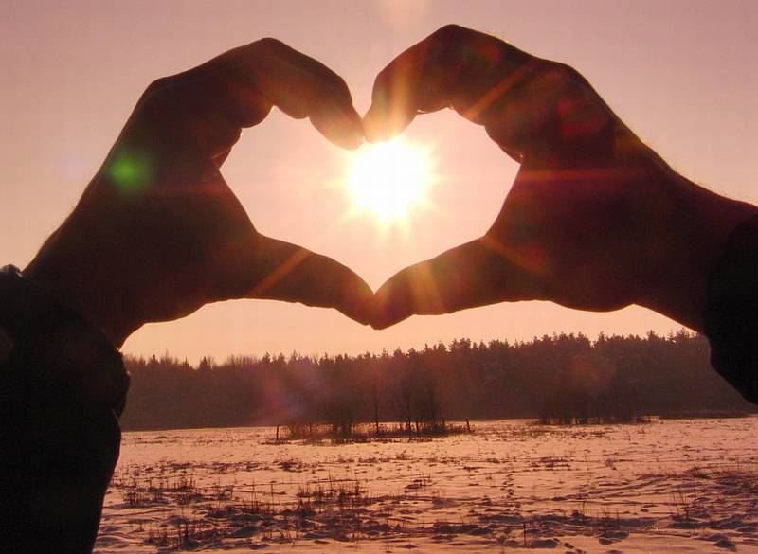
AMOR

Slide 31
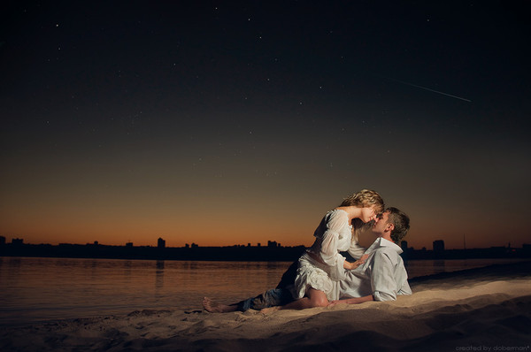
UN FUERTE ABRAZO
QUE TENGAS UN
BUEN DIA
José Luis

Slide 32




Accede a la sección que desees desde aquí:
PPS Exclusivos
Dedicatorias | Fechas Especiales | Graciosos | Historia y arte | Lugares | Musicales
Naturaleza y Ciencias | Política | Reflexión | Religiosos | Románticos | Salud
Si deseas recibir pps periódicamente en tu correo electrónico subscríbete aquí:

